Slide 1
多因子模型选择与
Matic Trading 执行流程汇报
中证1000 · 10日横截面排序 · 2019–2025研究链路
输入
训练
验证
测试
执行
17因子 + 市场/行业环境
五类模型统一比较
2023模型选择
2024–2025锁定测试
Top100 → JSON → Matic
汇报结论：LambdaRank 不是所有指标都第一，但作为“直接优化Top100排序 + 较低换手/成本”的执行模型最匹配当前策略。
Notes:
[Sources]
项目内部研究汇报；模型与策略数据来自 rank_model、model 和 matic-trading 目录。

Slide 2
先看结论：模型比较的目标不是“谁的收益最高”，而是“谁最适合执行”
五个模型共享同一输入、同一时间切分和同一策略合同，差异主要来自模型目标与复杂度。
研究结论
评价原则
当前边界
• XGBoost 的静态策略收益与 Sharpe 最高
• LambdaRank 的目标与 Top100 选股最直接一致
• LambdaRank 单向换手和累计成本最低
• MLP 的模型指标与策略结果没有同步改善
• 最终执行模型选择 LambdaRank
先看锁定测试，再看策略回测。
模型层：Rank IC、NDCG@100、Precision@100、Pairwise Accuracy。
策略层：累计收益、CAGR、波动、Sharpe、最大回撤、换手、成本。
• 只做10日模型
• 目标是横截面排序，不是预测指数
• 2024–2025只做一次静态测试
• 自动运行器已删除
• 现在输出 Top100 JSON，由 Matic 手动/下游执行
结论不是“LambdaRank 每个数值都最好”，而是综合了目标函数、Top100适配度、换手和执行成本后的工程选择。
02 / 模型选择与执行流程
Notes:
[Sources]
项目内部：rank_model/strategy_comparison.csv；rank_model/locked_test_runs/locked_test_comparison.csv。

Slide 3
时间切分先于模型选择：验证集负责选模型，测试集只负责验收
这样可以避免用 2024–2025 的结果反过来调参。
2019–2022
2023
2019–2023
2024–2025
训练
拟合模型参数
验证 / 模型选择
比较五个候选
最终重训
冻结模型
锁定测试
只看结果不调参
• 模型选择看 2023；最终模型用 2019–2023 重训一次，并冻结。
• 2024–2025 的 484 个交易日观察是最终静态策略验收。
• 2026 以后不纳入本次测试，用于前向模拟和观察衰减。
03 / 模型选择与执行流程
Notes:
[Sources]
项目内部：model/README.md；rank_model/docs/2026-08-05-rank-model-design.md；rank_model/strategy_comparison.manifest.json。

Slide 4
模型学习的是 T 日横截面相对排序，不是指数方向
T 日收盘后形成信息集，使用 T+1 开盘进入，并以 T+11 开盘作为10日退出点。
target_10d(T) = post_open(T+11) / post_open(T+1) − 1
rank_target_10d = 当日中证1000横截面中，target_10d 的连续百分位排名（0–1）
T 日收盘
T+1 开盘
T+11 开盘
横截面排名
因子和市场环境
全部已可见
按计划进入
使用 post_open
10日退出
形成绝对收益
每天在CSI1000内
转成0–1标签
模型的实际输出是 score_raw 和排名；不是“未来涨幅 2%”这样的校准收益率。
04 / 模型选择与执行流程
Notes:
[Sources]
项目内部：model/stages/labels.py；rank_model/docs/2026-08-05-rank-model-design.md；rank_model/final_runs/lightgbm_lambdarank/feature_schema.json。

Slide 5
输入先保持长表，再按 date + stock_code 合并成每日横截面宽表
单因子输出格式统一；模型阶段负责合并、缺失标记、标准化和行业编码。
factor.csv：每个因子一个文件
模型宽表：一行 = T 日一只股票
date,stock_code,factor_value
2023-12-29,000001.XSHE,0.0123
2023-12-29,000002.XSHE,-0.0041
...
• 键：date, stock_code
• 17 个原始因子 + 17 个缺失标记
• log_market_cap + market_cap_missing
• 市场环境：涨跌、波动、涨跌停、成交覆盖等
• 行业环境：行业收益、波动、相对收益、覆盖度
• 行业 one-hot：31 类，未知行业映射 UNKNOWN
17 个因子分别保存；主键必须唯一。
模型只取 T 日股票池内的因子值。
冻结后的模型输入：111 个连续特征 + 31 个行业 one-hot = 142 个数值特征。
05 / 模型选择与执行流程
Notes:
[Sources]
项目内部：model/README.md；rank_model/docs/2026-08-05-rank-model-design.md；rank_model/final_runs/lightgbm_lambdarank/feature_schema.json。

Slide 6
17 个输入因子覆盖量价反转、波动、基本面预期和财务质量
本页只列出因子目录，不重复解释每个因子的经济含义。
量价 baseline
量价变体
基本面预期
rev_1d
rev_5d
rev_20d_skip1
ivol_20d
volume_price_divergence_20d
overnight_rev_5d
intraday_rev_5d
downside_ivol_20d
tail_strength_20d
eps_revision_60d
eps_revision_breadth_60d
sue_latest
财务质量
已有反转
cash_earnings_quality
gross_margin_stability
roe_quality
leverage_risk
reverse_20d
因子值在模型阶段按 T 日横截面去极值、标准化；缺失不直接删行，而是保留缺失标记。
06 / 模型选择与执行流程
Notes:
[Sources]
项目内部：rank_model/final_runs/lightgbm_lambdarank/feature_schema.json；matic-trading/strategies/lambdarank_csi1000/config.py。

Slide 7
五个模型使用同一套输入，差异集中在损失函数与模型结构
这样比较结果时，能把“输入差异”与“模型差异”分开。
模型
模型类型
训练目标 / 损失
使用场景
Ridge
线性排序回归
MSE / squared error
线性基准，解释性强
XGBoost
树模型回归
MSE / squared error
捕捉非线性与交互
LightGBM 回归
树模型回归
MSE / squared error
更快的梯度提升树
LambdaRank
原生学习排序
LambdaRank + NDCG@100
直接对 Top100 排序优化
MLP Hybrid
神经网络排序
MSE + 0.1 pairwise logistic
同时学习数值误差与相对顺序
共同点：每天一个横截面组；训练样本按日期等权，避免交易日股票数量差异改变整体权重。
07 / 模型选择与执行流程
Notes:
[Sources]
项目内部：rank_model/final_runs/lightgbm_lambdarank/frozen_models_snapshot.json；rank_model/docs/2026-08-05-rank-model-design.md。

Slide 8
线性基准与树模型：用同一 rank target 看非线性是否带来增量
参数在 2023 验证期确定，之后最终模型用 2019–2023 重训并冻结。
Ridge rank regression
XGBoost rank regression
• objective = squared_error
• lambda = 1.0
• fit_intercept = true
• solver = cholesky
• date_weighting = equal_total_per_date
• 作用：提供最简单的线性基准
• objective = reg:squarederror；eval_metric = rmse
• 81 轮；eta = 0.05；max_depth = 4
• min_child_weight = 100；subsample = 0.8
• colsample_bytree = 0.8
• lambda = 10；alpha = 0.1
• tree_method = hist
Ridge回答“线性关系够不够”；XGBoost回答“非线性和交互能否提升排序”。
08 / 模型选择与执行流程
Notes:
[Sources]
项目内部：rank_model/final_runs/lightgbm_lambdarank/frozen_models_snapshot.json 中候选模型 fixed_parameters。

Slide 9
LightGBM 回归与 LambdaRank：同一树结构，不同优化目标
LambdaRank 把日期作为 group，训练目标直接围绕 NDCG@100。
LightGBM rank regression
LightGBM LambdaRank
• objective = regression；metric = rmse
• 21 轮；learning_rate = 0.05
• num_leaves = 31；max_depth = 5
• min_data_in_leaf = 1000
• feature_fraction / bagging_fraction = 0.8
• lambda_l1 = 0.1；lambda_l2 = 10
• objective = lambdarank；metric = ndcg
• 按 date 分组；ndcg_eval_at = [100]
• lambdarank_truncation_level = 100
• rank_target × 100 取 floor，裁剪到 [0,99]
• 21 轮；learning_rate = 0.05
• 与回归版相同的树复杂度与正则化
核心差别：回归版尽量拟合 rank 数值；LambdaRank 更关注把最值得进入 Top100 的股票排在前面。
09 / 模型选择与执行流程
Notes:
[Sources]
项目内部：rank_model/final_runs/lightgbm_lambdarank/frozen_models_snapshot.json。

Slide 10
MLP Hybrid 同时优化收益数值和相对排序，但复杂度最高
神经网络不是自动更强；它必须在验证期证明自己能改善 Top100 结果。
结构与优化器
损失与采样
• hidden_layers = [128, 64, 32]
• activation = ReLU；dropout = 0.1
• optimizer = AdamW
• learning_rate = 0.0003
• weight_decay = 0.0001
• gradient_clip_norm = 1.0
• 总损失 = equal_date_MSE + 0.1 × pairwise_logistic
• 日期 batch = 8 个交易日
• 每个正样本抽取 boundary pairs = 4、broad pairs = 4
• 按 Top100 边界与更宽范围抽 pair，减少全量两两组合的计算量
• 最多 30 epochs；patience = 4；验证指标为 mean daily NDCG@100
结果提示：MLP 的 Precision@100 较高，但 Rank IC、NDCG 和最终策略收益并未同步领先。
10 / 模型选择与执行流程
Notes:
[Sources]
项目内部：rank_model/final_runs/lightgbm_lambdarank/frozen_models_snapshot.json；rank_model/stages/training.py。

Slide 11
锁定测试模型指标：XGBoost整体占优，LambdaRank的NDCG@100居前
指标来自 2024–2025 锁定测试；不把任何测试结果用于重新调参。
模型
Rank IC
Rank ICIR
Pairwise Acc.
NDCG@100
Precision@100
Jaccard@100
Ridge
0.0877
0.5857
0.5299
0.4886
6.25%
0.0327
XGBoost
0.0909
0.6018
0.5310
0.4960
6.57%
0.0344
LightGBM 回归
0.0884
0.5714
0.5301
0.4918
5.94%
0.0311
LambdaRank
0.0734
0.5186
0.5248
0.4964
6.37%
0.0333
MLP Hybrid
0.0565
0.2993
0.5194
0.4848
8.78%
0.0468
怎么看这张表
XGBoost 在 Rank IC、Rank ICIR、Pairwise Accuracy 和 NDCG@100 上整体占优；LambdaRank 的 NDCG@100 为 0.4964，接近最高，但其测试 Rank IC 为 0.0734。MLP 的 Precision@100 较高，然而综合排序质量和策略结果较弱。
11 / 模型选择与执行流程
Notes:
[Sources]
项目内部：rank_model/locked_test_runs/locked_test_comparison.csv；指标均为锁定测试汇总值。

Slide 12
策略验收口径：Top100、10日持有、交错 offset 和真实换仓约束保持一致
2024–2025 共 484 个交易日；每个模型使用同一策略逻辑。
信号
持有
交错
执行约束
统计
T 日收盘形成模型排名
选取 Top100
T+1 开盘进入
10 个交易日窗口
offset 1–10
覆盖所有换仓起点
持仓不重复卖买
无法成交不递补
累计收益、CAGR、
Sharpe、回撤、成本
为什么用交错 offset
测试的限制
如果只在固定第1天换仓，结果可能被某个特定日期的市场状态主导。offset 1–10 分别启动，可以观察策略对换仓起点的敏感性。
这张图是静态策略回测，不是实时成交记录；成交限制、涨跌停、停牌等执行规则按既定回测合同处理，实际 Matic 执行由下游系统负责。
12 / 模型选择与执行流程
Notes:
[Sources]
项目内部：rank_model/strategy_comparison.csv；rank_model/strategy_runs/*/manifest.json；.worktrees/strategy-execution/rank_model/strategy_10d_nav_charts/README.txt。

Slide 13
10日交错换仓平均结果：XGBoost CAGR最高，LambdaRank Sharpe与成本更优
表内指标为10个 offset 路径各自回测指标的算术平均；回测区间：2024–2025。
模型
累计收益
CAGR
年化波动
Sharpe
最大回撤
胜率
单向换手
累计成本
Ridge
42.17%
20.28%
29.36%
0.769
27.95%
52.28%
25.34
4.76%
XGBoost
51.11%
24.23%
30.21%
0.865
27.74%
54.85%
22.34
4.32%
LightGBM 回归
46.21%
22.05%
29.38%
0.820
27.47%
54.97%
24.78
4.67%
LambdaRank
49.61%
23.57%
28.69%
0.878
27.89%
54.58%
22.97
4.27%
MLP Hybrid
47.43%
22.52%
33.69%
0.760
27.89%
53.37%
26.44
5.01%
选择含义
十个 offset 平均后，XGBoost 的累计收益/CAGR 最高（51.11%/24.23%）；LambdaRank 的 Sharpe 最高（0.878）、波动最低（28.69%），且累计成本最低（4.27%）。
最终选择 LambdaRank：在收益接近 XGBoost 的同时，风险与执行成本更优。
结论需要保留这层区别：LambdaRank 是综合执行选择，不是每个回测数值都第一。
13 / 模型选择与执行流程
Notes:
[Sources]
项目内部：.worktrees/strategy-execution/rank_model/strategy_10d_runs/*/offset_summary.csv；strategy_10d_comparison.manifest.json。表内为10个 offset 指标的 mean 行。

Slide 14
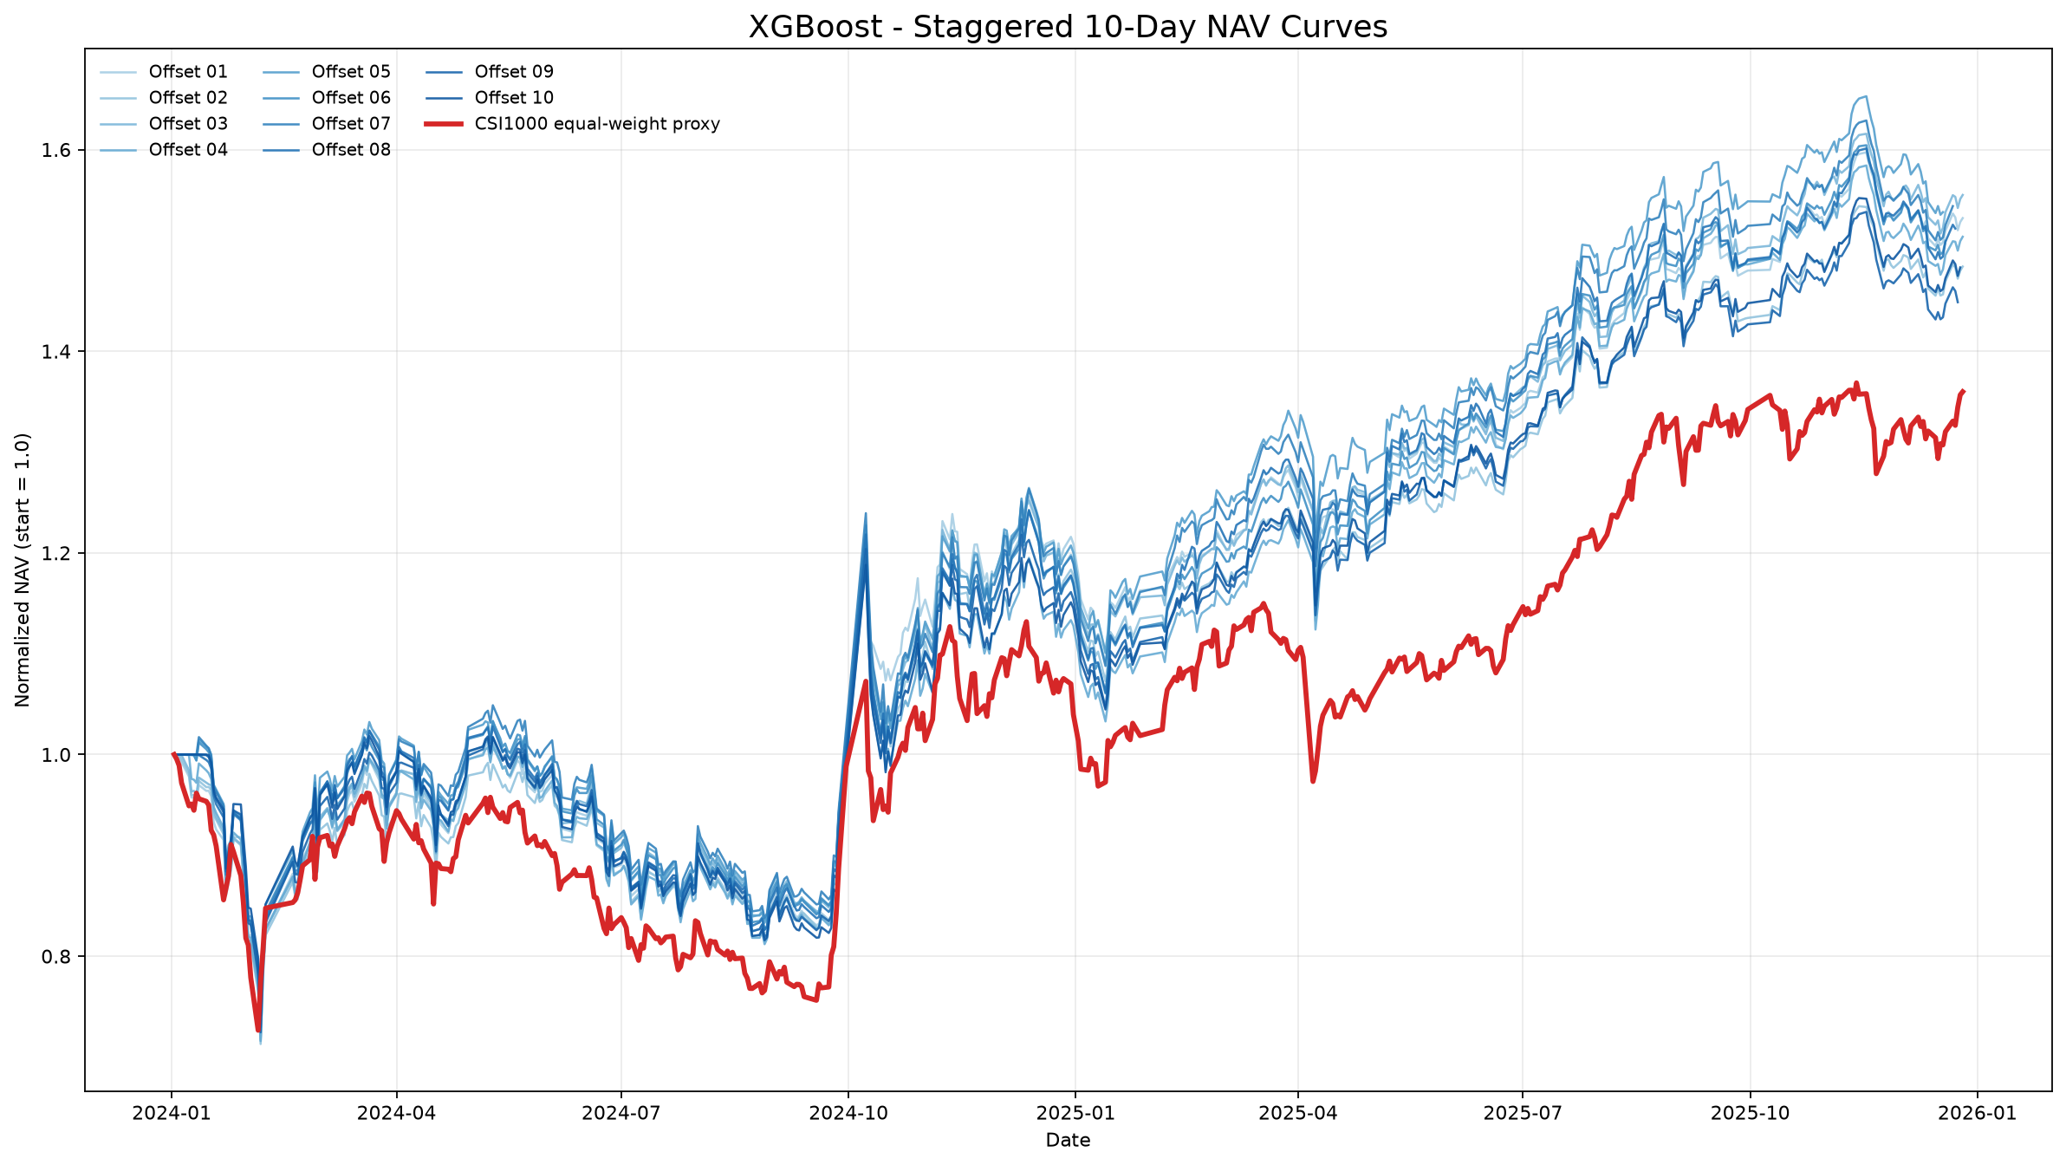
XGBoost：2024–2025 交错 10 日策略净值
XGBoost 的净值曲线整体最高，但卖出受限和换手成本仍需要关注。
浅蓝线：10 个 offset；红线：CSI1000 等权代理。每个 offset 均按交易日错位启动，避免单一换仓日造成偶然性。
14 / 模型选择与执行流程
Notes:
[Sources]
项目内图表：.worktrees/strategy-execution/rank_model/strategy_10d_nav_charts/xgboost_rank_regression_nav.png
策略结果：rank_model/strategy_runs/xgboost_rank_regression/metrics_summary.json

Slide 15
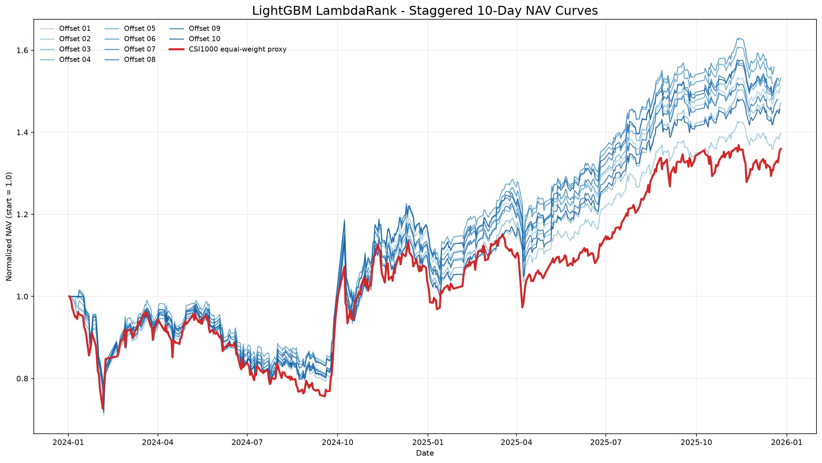
LightGBM LambdaRank：2024–2025 交错 10 日策略净值
LambdaRank 各 offset 表现较集中，单向换手和累计成本低于其他树模型。
浅蓝线：10 个 offset；红线：CSI1000 等权代理。每个 offset 均按交易日错位启动，避免单一换仓日造成偶然性。
15 / 模型选择与执行流程
Notes:
[Sources]
项目内图表：.worktrees/strategy-execution/rank_model/strategy_10d_nav_charts/lightgbm_lambdarank_nav.png
策略结果：rank_model/strategy_runs/lightgbm_lambdarank/metrics_summary.json

Slide 16
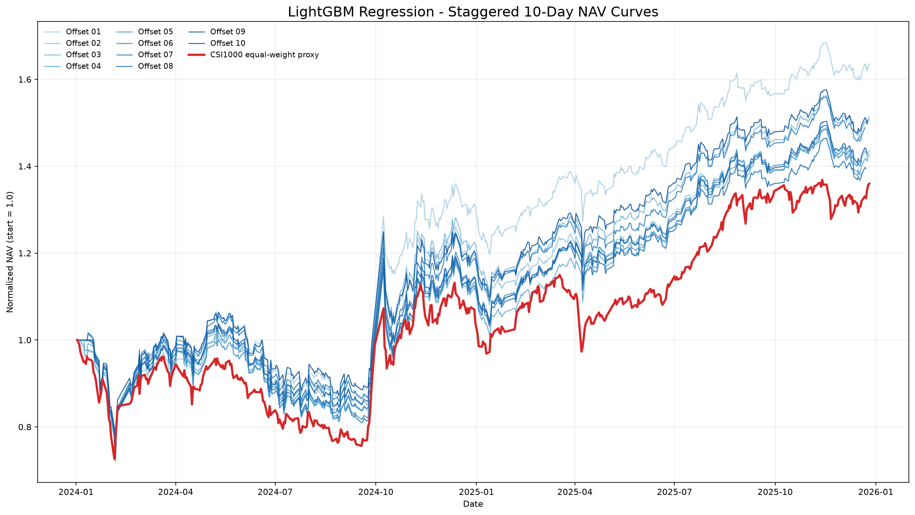
LightGBM 回归：2024–2025 交错 10 日策略净值
LightGBM 回归的收益与风险处于中间位置，排序目标并未直接对 Top100 优化。
浅蓝线：10 个 offset；红线：CSI1000 等权代理。每个 offset 均按交易日错位启动，避免单一换仓日造成偶然性。
16 / 模型选择与执行流程
Notes:
[Sources]
项目内图表：.worktrees/strategy-execution/rank_model/strategy_10d_nav_charts/lightgbm_rank_regression_nav.png
策略结果：rank_model/strategy_runs/lightgbm_rank_regression/metrics_summary.json

Slide 17
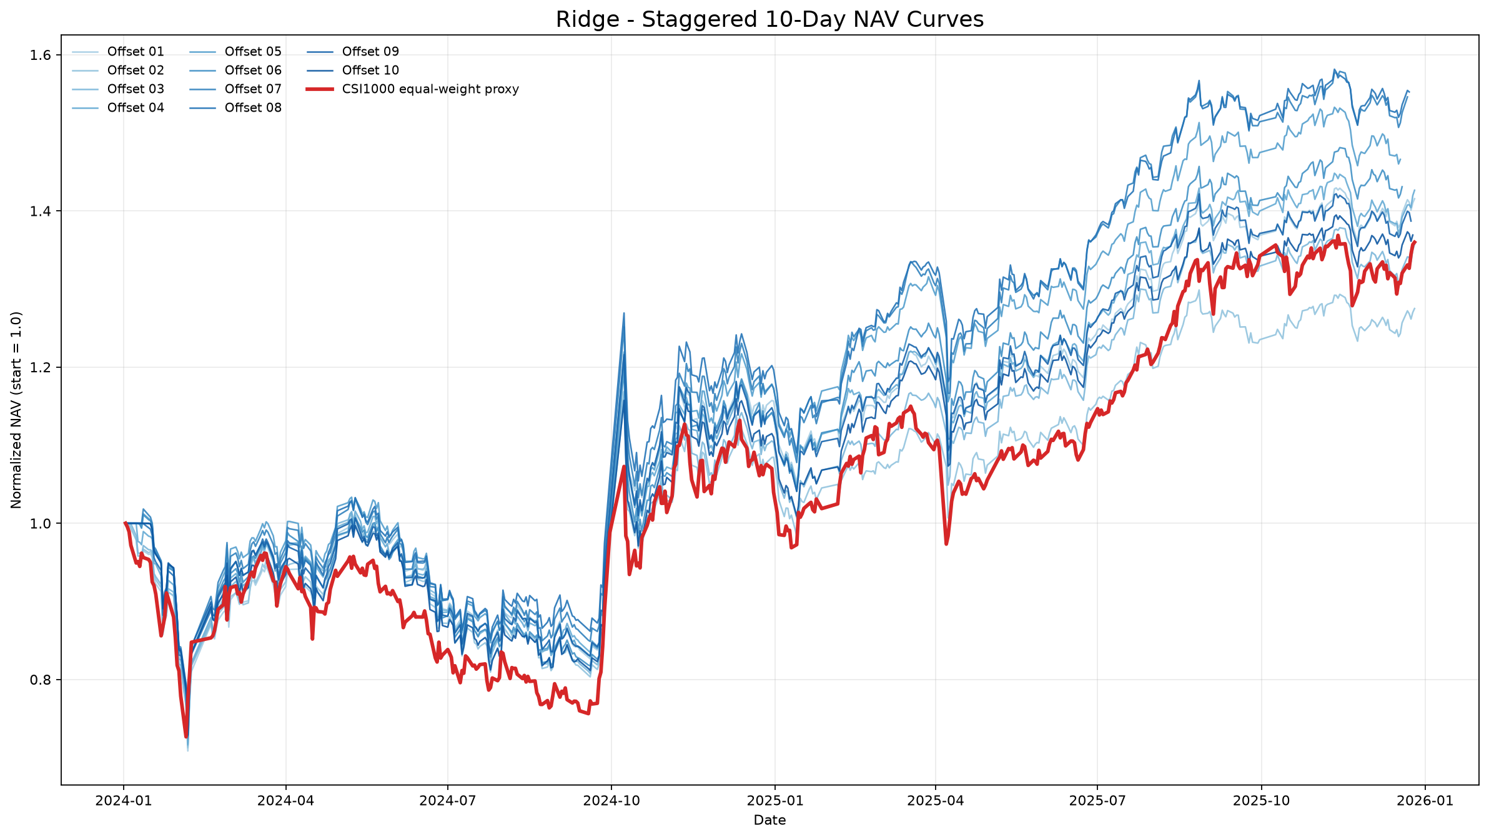
Ridge：2024–2025 交错 10 日策略净值
Ridge 作为线性基准，曲线较稳定但收益和 Sharpe 相对较低。
浅蓝线：10 个 offset；红线：CSI1000 等权代理。每个 offset 均按交易日错位启动，避免单一换仓日造成偶然性。
17 / 模型选择与执行流程
Notes:
[Sources]
项目内图表：.worktrees/strategy-execution/rank_model/strategy_10d_nav_charts/ridge_rank_regression_nav.png
策略结果：rank_model/strategy_runs/ridge_rank_regression/metrics_summary.json

Slide 18
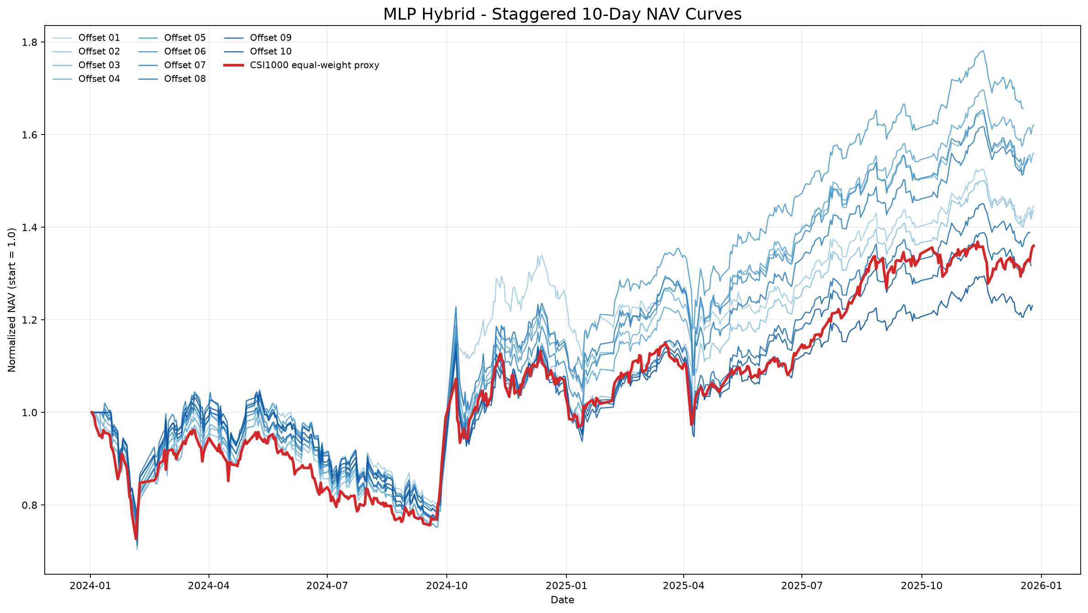
MLP Hybrid：2024–2025 交错 10 日策略净值
MLP Hybrid 的 offset 差异和波动更明显，复杂度没有转化成更好的最终策略结果。
浅蓝线：10 个 offset；红线：CSI1000 等权代理。每个 offset 均按交易日错位启动，避免单一换仓日造成偶然性。
18 / 模型选择与执行流程
Notes:
[Sources]
项目内图表：.worktrees/strategy-execution/rank_model/strategy_10d_nav_charts/mlp_top100_hybrid_rank_nav.png
策略结果：rank_model/strategy_runs/mlp_top100_hybrid_rank/metrics_summary.json

Slide 19
最终模型选择：LambdaRank 作为执行模型，理由是目标匹配而非单指标冠军
把模型层结果和策略层约束放在一起，结论更稳健。
为什么选 LambdaRank
必须同时承认的事实
1. 训练目标直接围绕排序，且 NDCG@100 明确聚焦 Top100。
2. 与回归树共享特征和时间切分，比较具有可比性。
3. 单向换手 82.34，五个模型最低。
4. 累计成本 14.04%，五个模型最低。
5. 方便把 score_raw → rank_position → Top100 → JSON 连接到执行层。
1. XGBoost 的累计收益、CAGR、Sharpe 更高。
2. LambdaRank 的 Rank IC 不是最高。
3. 选择 LambdaRank 是综合执行口径后的工程决策。
4. 2026 以后要观察模型衰减、换手和成交质量，而不能只看历史回测。
最终结论：LambdaRank 是当前“Top100 排序 + 可执行换仓”场景下的主模型；XGBoost 保留为收益对照模型。
19 / 模型选择与执行流程
Notes:
[Sources]
项目内部：rank_model/strategy_comparison.csv；rank_model/locked_test_runs/locked_test_comparison.csv；rank_model/final_runs/lightgbm_lambdarank/manifest.json。

Slide 20
Matic Trading 连接链路：策略负责生成篮子，Matic 负责接收和执行
自动运行器已删除；当前采用手动导出、人工检查、下游执行的方式。
1. 数据更新
2. 模型推理
3. 输出
4. Dashboard
5. QMT
6. 执行
米筐
market panel + 17因子
冻结 LambdaRank
最新 T 日横截面
Top100
JSON + Excel
上传 / 预览
目标持仓
rebalance
计算差额订单
100股取整
委托 / 成交记录
手动入口：scripts/export_csi1000_basket.py
策略模块不重新训练、不调参；每次只更新本地尾部数据，读取冻结模型并生成最新篮子。
执行边界：Top100 由策略输出；是否 ST、停牌、涨跌停和是否可交易由下游交易软件负责。
20 / 模型选择与执行流程
Notes:
[Sources]
项目内部：matic-trading/strategies/lambdarank_csi1000/README.md；matic-trading/scripts/export_csi1000_basket.py；matic-trading/web/backend/app.py；matic-trading/external/qmt_client.py。

Slide 21
接口契约很简单：Matic 只需要 items[].symbol 和 items[].weight
JSON 负责传递目标篮子，不承担模型解释和未来收益校准。
csi1000_basket_latest.json
下游处理
{
"strategy": "lambdarank_csi1000",
"model": "lightgbm_lambdarank",
"horizon": "10d",
"signal_date": "T",
"n_holdings": 100,
"items": [
{"symbol": "000001.XSHE", "weight": 0.01}
]
}
• 读取 symbol 与目标 weight
• 按 rebalance 模式计算目标持仓和当前持仓的集合差
• 已持有且仍入选的股票不先卖出再买入
• A股按100股整数倍下单
• 无法买入时不由策略重新递补
• 实际委托价格、成交和交易日志由 QMT / Matic 执行层处理
当前配置：rebalance_mode = rebalance；策略本身不再包含自动 runner。
21 / 模型选择与执行流程
Notes:
[Sources]
项目内部：matic-trading/strategies/lambdarank_csi1000/output.py；matic-trading/web/backend/basket_parser.py；matic-trading/web/backend/app.py；matic-trading/config/auto_rebalance.json。

Slide 22
项目当前状态：研究、冻结模型和手动执行链路已经分层
下一阶段重点从“能不能跑”转向“实盘信号是否稳定、成交是否可复现”。
已经完成
当前选择
后续观察
• 17个因子进入统一输入
• 10日 rank target 与五模型比较
• 2019–2023 最终重训并冻结
• 2024–2025 静态策略回测
• LambdaRank JSON / Excel 输出
• Matic Dashboard / QMT 接口对齐
主模型：LightGBM LambdaRank
输出：Top100 等权，单只 1%
备用对照：XGBoost
换仓：rebalance
运行方式：手动导出，不使用自动 runner
• 2026 以后前向模拟
• 模型 Rank IC 与 Top100稳定性
• 换手、成本和成交率
• 数据更新是否完整
• 模型衰减后是否需要重新训练
• 实盘执行与回测口径差异
最终判断：研究链路已经可以输出可执行的 Top100；接下来要用真实运行记录验证模型，而不是继续只看历史回测。
22 / 模型选择与执行流程
Notes:
[Sources]
项目内部：rank_model/strategy_comparison.csv；matic-trading/strategies/lambdarank_csi1000/README.md；matic-trading/scripts/export_csi1000_basket.py。

